Slide 1
RA-Relational Algebra

Slide 2
Sorgu Dilleri (Query Languages)
Veritabanından bilgi almak için kullanılan dil.
Dillerin katagorileri
  Yordamsal (Procedural)
  Yordamsal olmayan (Non-procedural), veya bildirimsel (declarative)
Pür Diller (“Pure” languages):
  İlişkisel Cebir (Relational algebra)
  Relational calculus(ilişkisel hesap)
    Tuple relational calculus
    Domain relational calculus

Slide 3
RA:relational algebra
has a similiar power with SQL.
RA has NO formal syntax while SQL is industry standard language.
RA is task oriented query language(procedural) while SQL is result-oriented (declarative).
DBMS translate SQL to RA in order to execute it.
RA query can be expressed as a query tree that contains nodes for tables and operators within the query. query tree shows execution order and is used in execution&optimization.

Slide 4
İlişkisel Cebir (Relational Algebra)
Altı temel operatör
  Seçim (select): σ
  İzdüşüm (project): ∏
  Küme Kesişim(∩) ve Küme Birleşim (union): ∪
  Fark (set difference): –
  Kartezyen Çarpım (Cartesian product): x
  Değiştirme (rename): ρ
Operatörler tek yada iki ilişkiyi girdi olarak alıp sonuç olarak yeni bir ilişki üretir.

Slide 5
operators
Single-table operators:
  Select
  Project
2-table operators
  Union, intersection, set difference
  division*
  product
  join*
  semijoin*
  antijoin*
  outerjoin*

Slide 6
Seçim İşlemi (Select Operation) – Örnek
R ilişkisi
A
B
C
D
α
α
β
β
α
β
β
β
1
5
12
23
7
7
3
10
σ_{A=B ^ D > 5} (r)
A
B
C
D
α
β
α
β
1
23
7
10

Slide 7
Seçim İşlemi (Select Operation)
Notasyon: σ _{p}(r)
p secim kriteri (selection predicate)
Tanım:
σ_{p}(r) = {t | t ∈ r and p(t)}
p burada propositional calculustaki bir formüldür ve
∧ (and), ∨ (or), ¬ (not)
terimlerini bağlanmış şekilde içermektedir.
Her terim
<attribute> op <attribute> veya <constant>
ki op: =, ≠, >, ≥. <. ≤ olmaktadır.

Slide 8
İzdüşüm yada Atma İşlemi (Project Operation) – Örnek
A
B
C
r ilişkisi:
α
α
β
β
10
20
30
40
1
1
1
2
A
C
A
C
∏_{A,C} (r)
α
α
β
β
1
1
1
2
α
β
β
1
1
2
=

Slide 9

İzdüşüm-Atma işlemi (Project Operation)
Notasyon:
A₁, A₂ öznitelik adları ve r ilişki adı.
Sonuç listelenmemiş olan kolonların silinmesinden sonra ortaya çıkan k kolonlu ilişkidir.
Çoklu satırlar sonuçtan silinir, ilişkiler küme olduğundan.

Slide 10
Birleşim İşlemi (Union Operation) – Örnek
r, s ilişkileri:
A
B
A
B
α
α
β
1
2
1
α
β
2
3
s
r
A
B
α
α
β
β
1
2
1
3
r ∪ s:

Slide 11
Birleşim İşlemi (Union Operation)
Notasyon: r ∪ s
Tanım:
r ∪ s = {t | t ∈ r or t ∈ s}
r ∪ s nun geçerli olması için.
1. r, s aynı sayıda özniteliğe sahip olmalıdır (arity)
2. öznitelik alanları uyumlu (compatible) olmalıdır (örnek: r’nin 2. kolonu snin 2. kolonu ile aynı tip değerlere sahip olması)

Slide 12
Küme Kesişim İşlemi
(Set-Intersection Operation)
Notasyon: r ∩ s
Tanım:
r ∩ s = { t | t ∈ r and t ∈ s }
Varsayım:
  r ve s aynı arity’e sahip
  r ve s öznitellikleri uyumlu
Not: r ∩ s = r – (r – s)

Slide 13
Küme Kesişimi İşlemi– Örnek
r, s ilişkisi:
r ∩ s
A B
A B
α
α
β
1
2
1
α
β
2
3
r
s
A B
α 2

Slide 14
Fark İşlemi (Set Difference Operation) – Örnek
r, s ilişkisi:
A
B
A
B
α
α
β
1
2
1
α
β
2
3
s
r
r – s:
A
B
α
β
1
1

Slide 15
Fark İşlemi (Set Difference Operation)
Notasyon r – s
tanım:
r – s = {t | t ∈ r and t ∉ s}
Fark İşlemi uyumlu (compatible) ilişkiler içersinde yapılır.
  r ve s aynı arity ye sahip olmalı
  r ve s nin öznitelik alanları uyumlu olmalı.

Slide 16
Kartezyen Çarpım İşlemi (Cartesian-Product Operation) – Örnek
r, s işlemi:
A
B
C
D
E
α
β
1
2
α
β
β
γ
10
10
20
10
a
a
b
b
r
s
r x s:
A
B
C
D
E
α
α
α
α
β
β
β
β
1
1
1
1
2
2
2
2
α
β
β
γ
α
β
β
γ
10
10
20
10
10
10
20
10
a
a
b
b
a
a
b
b

Slide 17
Kartezyen Çarpım İşlemi (Cartesian-Product Operation)
Notasyon r x s
Tanım:
r x s = {t q | t ∈ r and q ∈ s}
r(R) ve s(S) nin öznitellikleri ayrık (disjoint) olduğu kabul edilir. (R ∩ S = ∅).
Eğer r(R) ve s(S) nin öznitellikleri ayrık değil ise o zaman değiştirme kullanılmalıdır.

Slide 18
JOIN(Birlestirme)
İki ilişkinin kartezyen çarpımının bir alt kümesi (P koşulunu sağlayan satırlar) seçilir.
join (T1,T2,P) ≡ select(product(T1,T2),P)
Çeşitli türleri vardır:
  Theta-join (yukarda tanımlandığı gibi, koşul üzerinden birleştirme)
  natural join(doğal birleştirme),
  outer join (dış birleştirme), inner join
  anti join
  semi join

Slide 19
Joined Relations
Join operations take two relations and return as a result another relation.
A join operation is a Cartesian product which requires that tuples in the two relations match (under some condition). It also specifies the attributes that are present in the result of the join.
The join operations are typically used as subquery expressions in the from clause.

Slide 20
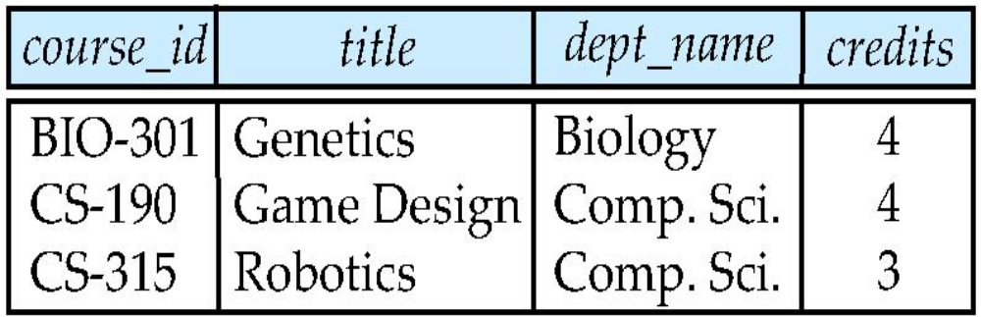
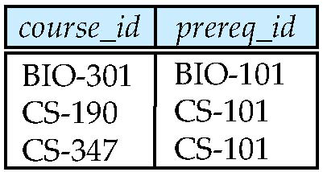
Joined Relations
Join condition–defines which tuples in the two relations match, and what attributes are present in the result of the join.
Join type–defines how tuples in each relation that do not match any tuple in the other relation (based on the join condition) are treated.
Relations course and prereq

Slide 21

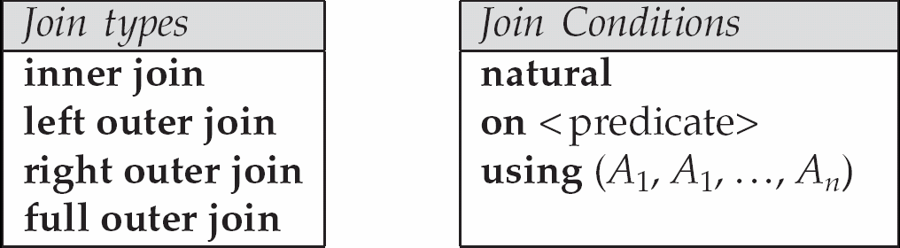
Join Specifics

Slide 22
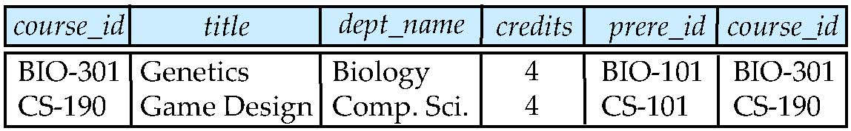
Join Example
course inner join prereq on course.course_id= prereq.course_id

Slide 23
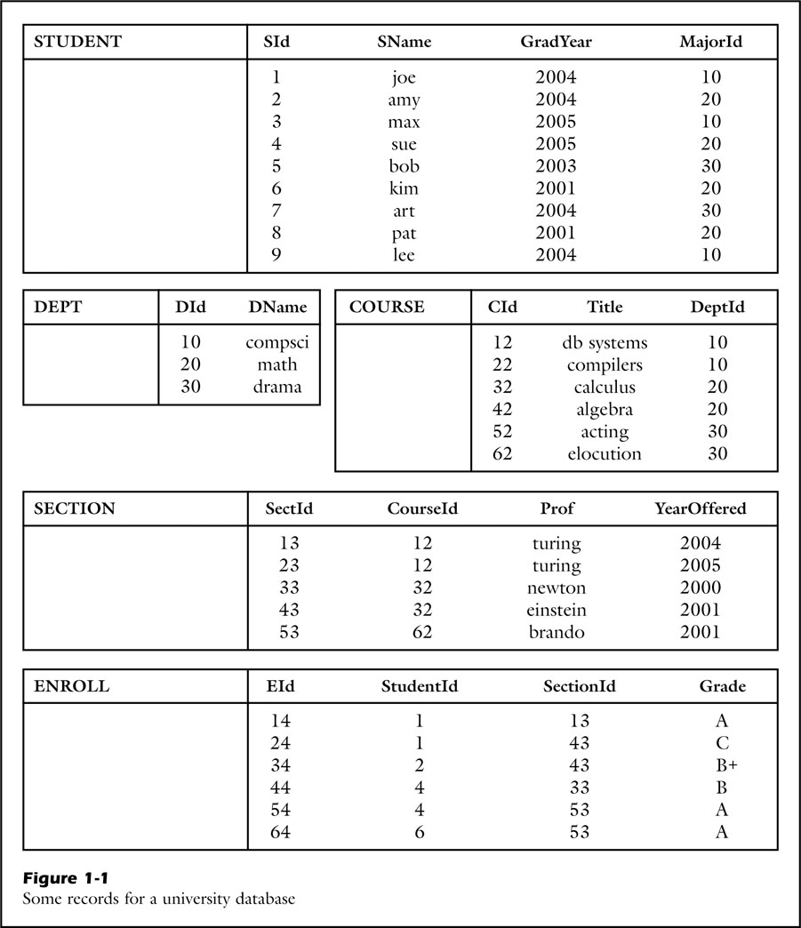
Student record db state

Slide 24
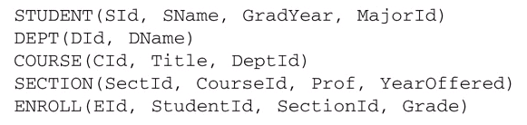
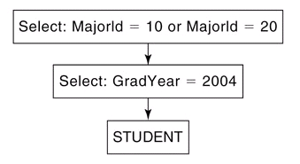
select
list students who graduated in 2004:
  Q1: select(STUDENT,GradYear=2004)
list students who graduated in 2004 with a major of 10 or 20:
  Q2: select (STUDENT,GradYear=2004 and (MajorId=10 or MajorId=20))
  Q3: select (select(STUDENT,GradYear=2004), MajorId=10 or MajorId=20)
  Q4: select (Q1, MajorId=10 or MajorId=20)
query tree for Q3:

Slide 25
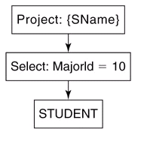
project
List the name and graduation year of all students:
  Q5: project ( STUDENT, {SName,GradYear})
List the name of all students having major 10
  Q6: project ( select(STUDENT, MajorId=10), {SName})
What about the following query?
  Q7: select ( project (STUDENT, {SName}), MajorId=10)
Query tree for Q6:

Slide 26
union
Requires both table has the same schema
Find the combined names of students and professors
  Q52: rename( project(STUDENT, {Sname}), SName, Person)
  Q53: rename( project(SECTION, {Prof}), Prof, Person)
  Q54: union (Q52,Q53)

